Slide 1
ECONOMIA: come le persone interagiscono per la produzione del proprio sostentamento ALLOCAZIONE: risultato dell’interazione PARETO EFFICIENZA (Ɇ all. in cui almeno un i sta meglio e gli altri = ) EQUITA’ ( una qualche misura di condivisione dei guadagni dell’interazione) ISTITUZIONI (regole del gioco, chi fa cosa, chi prende cosa) * MODELLO (hp su i, scelta, eq, stat comp.)

Slide 2
IMPRESE (CAP. 6-7) e MERCATI (CAPP.7-12)
SONO LE ISTITUZIONI
PIU’ IMPORTANTI DEL CAPITALISMO
→
CAP.1. def. 2015 di capitalismo
LAVORO SALARIATO (imp)
PRODUZIONE PER IL PROFITTO (mkt)
Def 2016: imp, mkt, d.p. su k
INTERAZIONE TRA MOLTI SOGGETTI

Slide 3
1. ESISTENZA e DIMENSIONI DEL’IMPRESA
Nel mercato le risorse si muovono in base ai segnali di prezzo
Nell’impresa in base all’autorità (Panetteria e dipartimenti X, Y)
Make or buy decision (Apple, General Motors;
pb: xchè la FIAT fa le carrozzerie ma compra le gomme, se il mercato funziona così bene? EEG
Actor and stage (spazio/scenario)

Slide 4
SPIEGAZIONI DELL’ESISTENZA DELL’IMPRESA: Vantaggi da specializzazione e DL → coordinamento * Coase → efficienza risparmio sui costi di contrattazione e transazione → incentivo e coordinamento → specificità e informazione asimmetrica (contratti incompleti e opportunismo) ↓ * Marx → sfruttamento (plusvalore)

Slide 5
DIMENSIONI (economie e diseconomie di scala) specializzazione e DL; costi fissi (brevetti, marketing, lobbying) esternalità di network

Slide 6
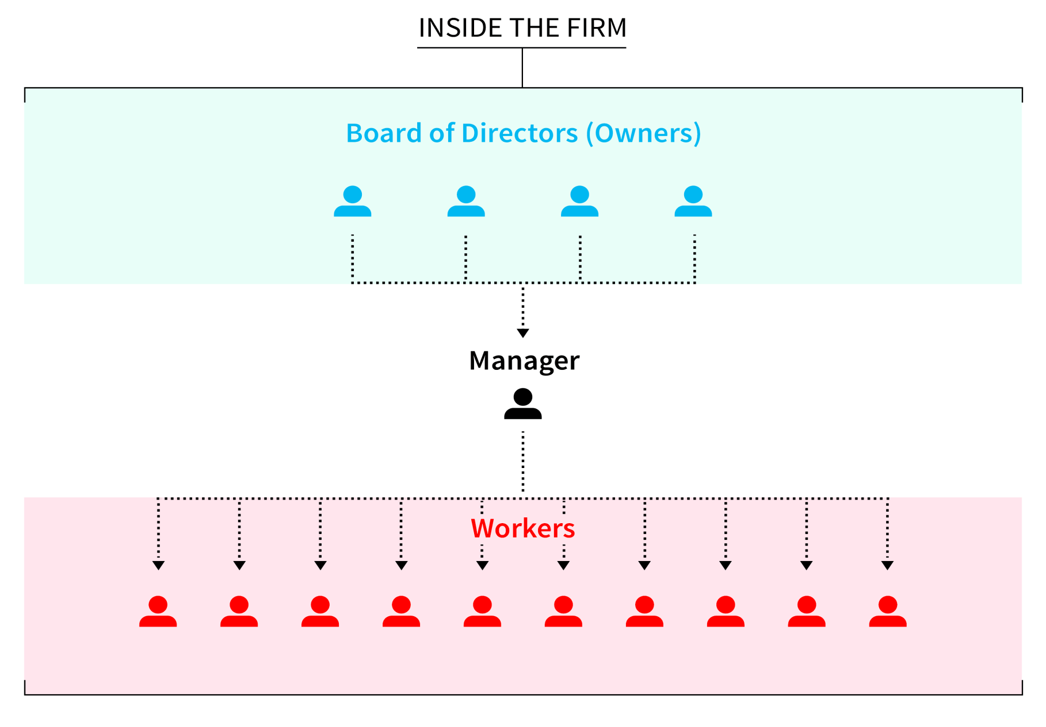
L’impresa come stage

Slide 7
RENDITA DELL’INTERAZIONE CONFLITTI SULLA DISTRIBUZIONE DEI GUADAGNI CONFLITTI DI INTERESSE (other people money →proprietari- managers) (other people labor → managers-lavoratori)

Slide 8
2. CONTRATTO DI LAVORO (INCOMPLETO)
Nn prevedibilità (razionalità limitata)
Nn osservabilità (asimmetria informativa)
Nn verificabilità (opportunismo, self-interest with guile)
Managers: incentivi sul valore dell’azienda (*crisi)
Lavoratori: minaccia di licenziamento
* potere: capacità di imporre costi (≠ da ultimatum, take or leave; qui paghi per esercitare potere)

Slide 9
RENDITA DEI LAVORATORI (costo della perdita del lavoro - job loss)
Perdita della retribuzione
(sussidio, nuovo lavoro?)
Costi psicologici (amicizie, stigma)
Trasferimenti
Assicurazione sanitaria (US)

Slide 10
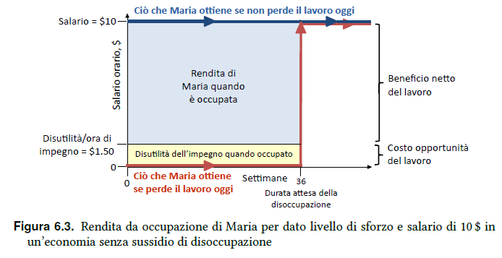

Slide 11
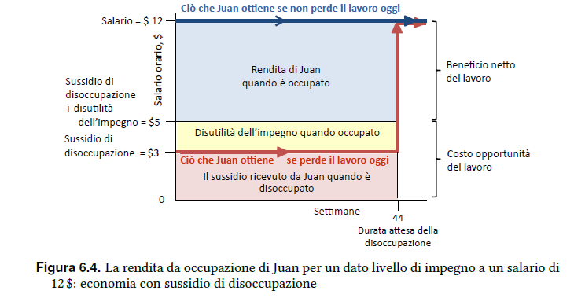

Slide 12
3. Salari di efficienza (Stiglitz, 1984)
Le imprese nn pagano il salario più basso possibile → incentivi: carota e bastone
Spiegazione della disoccupazione (‘Unemployment as a Workers Discipline Device’) →Kalecki, Marx

Slide 13
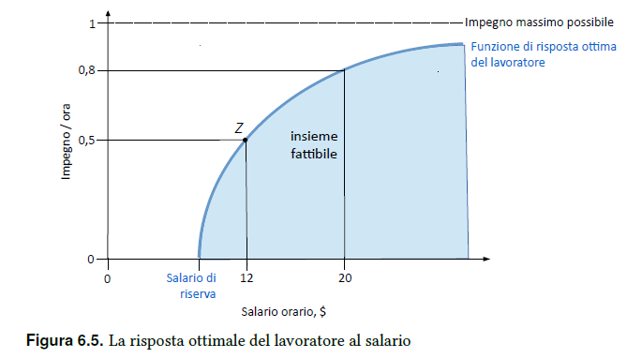

Slide 14
Funzione di risposta ottima
e (w, d, u, b)
(+, +, +, -)
Il controllo diretto (telecamere, controllori) nn basta →incentivo di prezzo
e* (w) ↓

Slide 15
Profitto più alto (ma non
raggiungibile)
Massimo profitto
raggiungibile
1
Funzione di risposta
ottima del lavoratore
0,9
Profitto più basso (l’impresa può fare meglio di così)
0,7
B
A
0,6
impegno / ora
0,45
inclinazione = e/w
0
0
salario di
riserva
10
13
20
Salario orario, $

Slide 16
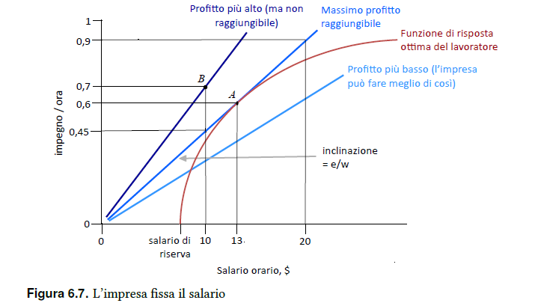

Slide 17
L’impresa sceglie il salario
∏=PQ - wh + altri costi
П = f( w, e(w))
Curve di isoprofitto
Lineari e Crescenti
Tanto più profittevoli quanto più ripide
L’impresa massimizza il profitto, che equivale a minimizzare il costo dello sforzo
MAX e/w
Tg isoprofitto – BRF
Vincolo concavo, obiettivo lineare

